Slide 1

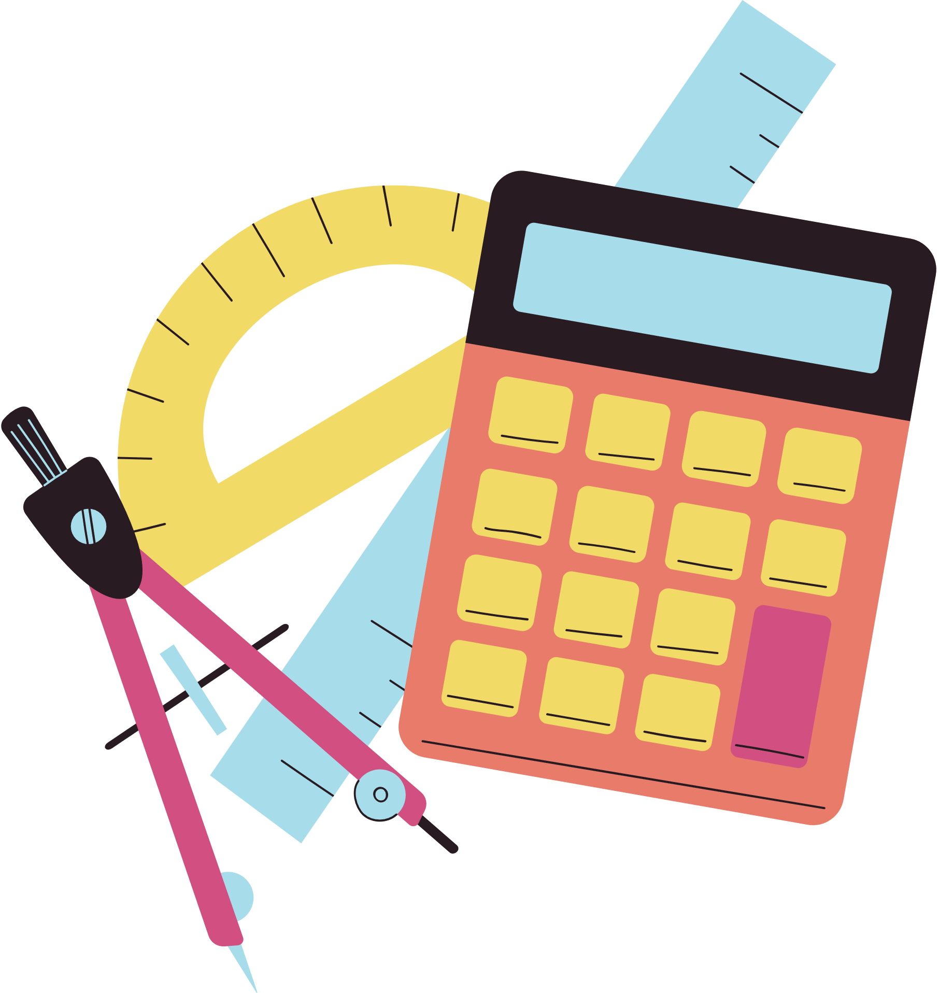




Slide 2




Slide 3


138 = 100 + 30 + …?..
A. 80
B. 8
C. 800
D. 5

Slide 4
550 = ..?.. + 50
A. 50
B. 5 000
C. 500
D. 5

Slide 5
..?.. = 600 + 70 + 8
A. 687
B. 678
C. 786
D. 876

Slide 6




Slide 7


Slide 8




Đọc, viết số, biết số đó gồm:
Bài 1
7 chục
1 đơn vị
4 trăm
471

Slide 9
Đọc, viết số, biết số đó gồm:
Bài 1
5 chục
9 đơn vị
2 trăm
259

Slide 10
Đọc, viết số, biết số đó gồm:
Bài 1
0 chục
5 đơn vị
5 trăm
505

Slide 11
Đọc, viết số, biết số đó gồm:
Bài 1
9 chục
0 đơn vị
8 trăm
890

Slide 12
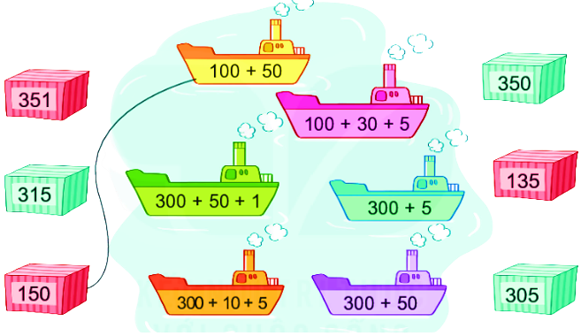

Mỗi thùng hàng xếp lên tàu nào?
Bài 2

Slide 13
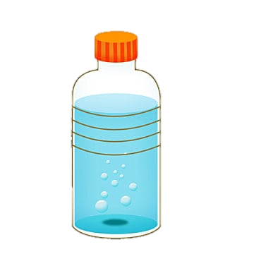


Số?
Bài 3
993 = 900 + 90 + 3
514 = 500 + 10 + 4
503 = 500 + 3
904 = 900 + 4

Slide 14
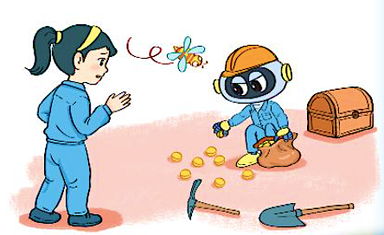

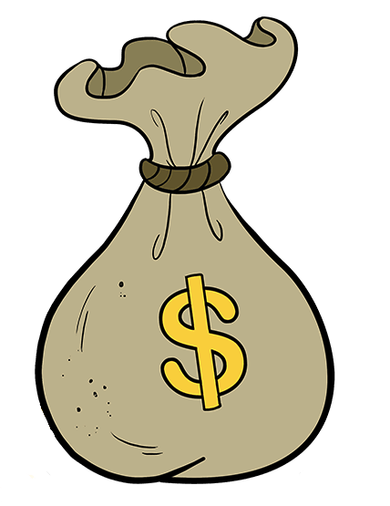
4
Rô-bốt cất giữ 117 đồng vàng như sau:
1 hòm đựng 100 đồng vàng;
1 túi đựng 10 đồng vàng.
Như vậy Rô-bốt còn lại mấy đồng vàng bên ngoài?
117 = 100 + 10 + 7
Như vậy Rô-bốt còn lại
đồng vàng bên ngoài.
?
7

Slide 15


Slide 16







Slide 17
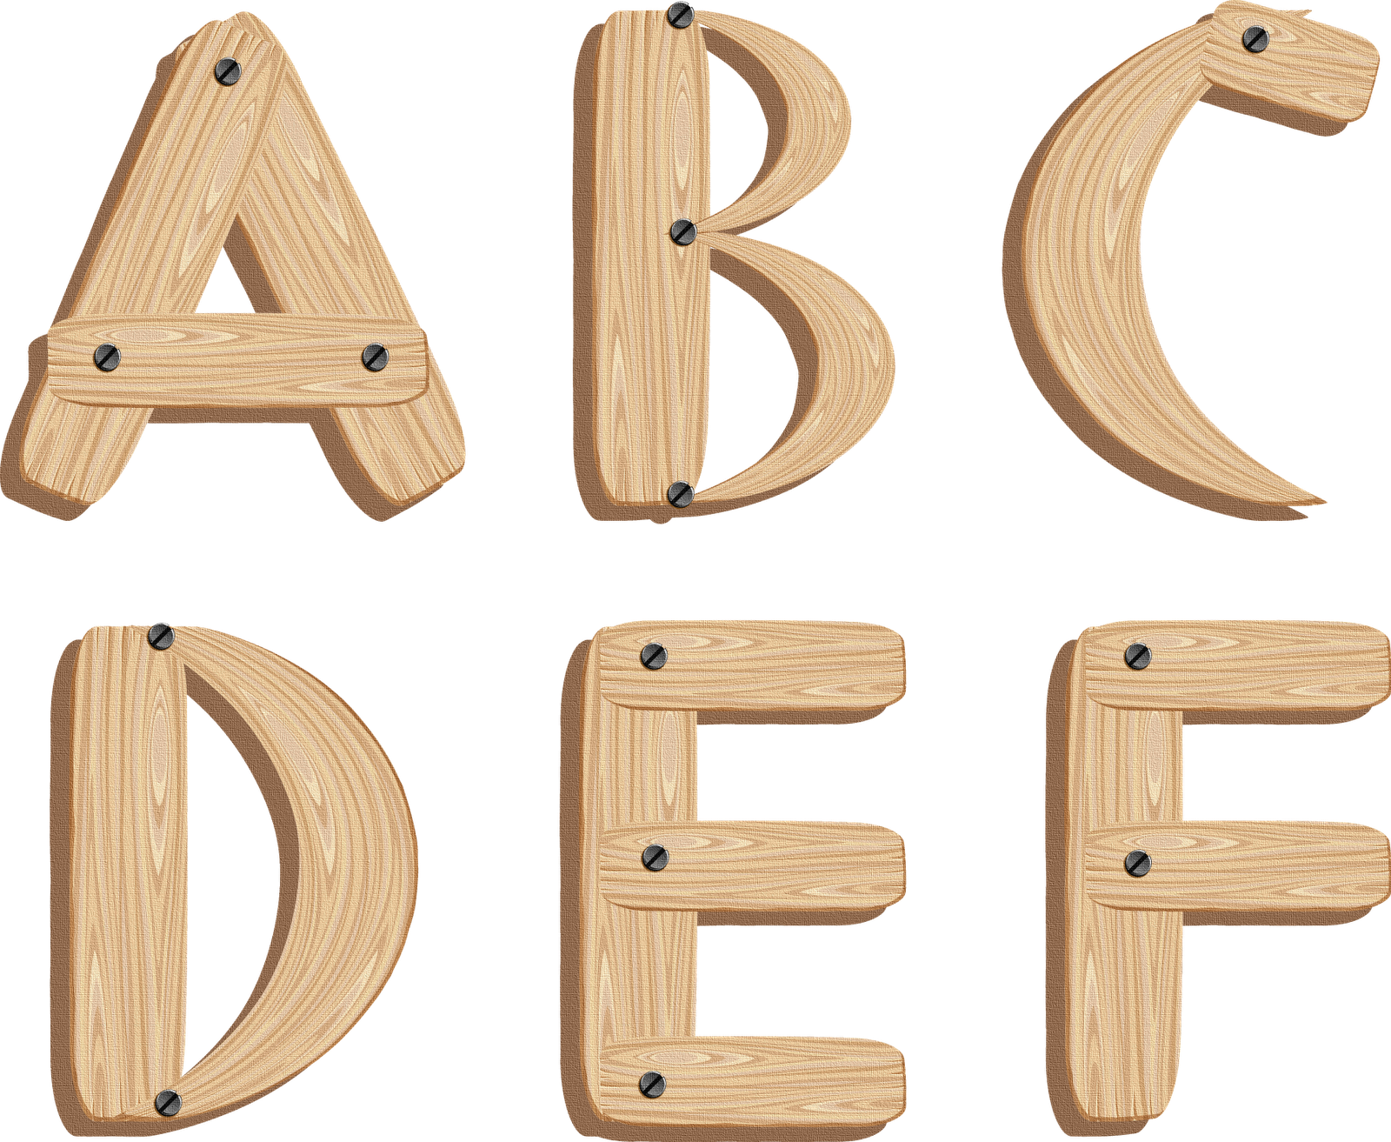

Meeting Objectives
Viết số gồm: 7 trăm, 8 chục và 6 đơn vị
*
*
768
687
*
*
678
786

Slide 18
Meeting Objectives
Viết số gồm: 5 trăm, 2 chục và 9 đơn vị
*
592
259
*
529
*
925
*

Slide 19
Meeting Objectives
999 = … + 90 + 9
900
99
90
990

Slide 20
Meeting Objectives
800 + 70 + 9 = ?
*
*
987
879
*
*
897
978

Slide 21


